Slide 1
TIẾNG VIỆT 3
Tập 1
Tuần 2
Bài viết 3: Ngay khai trường

Slide 2


KHỞI ĐỘNG
Nghe bài hát:
Chào buổi sáng

Slide 3


Slide 4
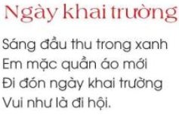
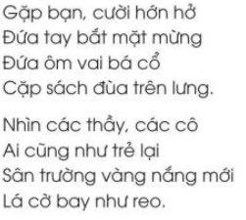

Slide 5
Mỗi dòng thơ có mấy chữ?
Mỗi dòng thơ có 5 chữ?
Các chữ cái đầu dòng thơ được viết như thế nào?.
Các chữ cái đầu dòng thơ được viết hoa

Slide 6
Thứ ngày κáng 9 wăm 2022
Chính tả:
Ngày khai trường

Slide 7
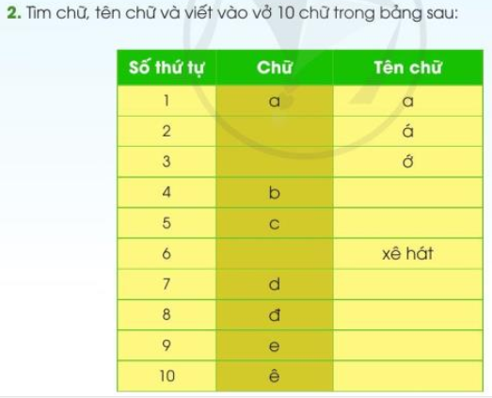
ă
â
bê
xê
ch
dê
đê
e
ê

Slide 8
3 . Chọn chữ, hoặc vần phù hợp với ô trống
Chữ l hay n
a) Em mơ làm mây trắng
Bay khắp ẻo trời cao
Nhìn on sông gấm vóc
Quê mình đẹp biết bao.
Em mơ làm nắng ấm
Đánh thức bao mầm xanh
Vươn ên từ đất mới
Đem cơm o áo lành.
n
n
l
n

Slide 9
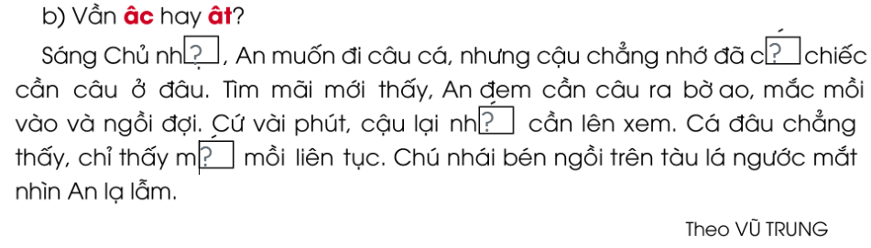
Ët
©t
©c
ât
©t

